Slide 1

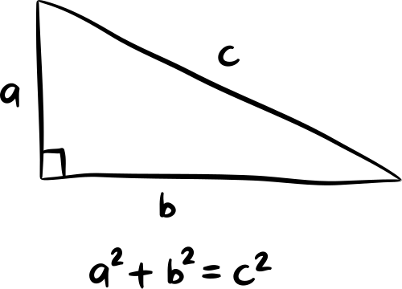
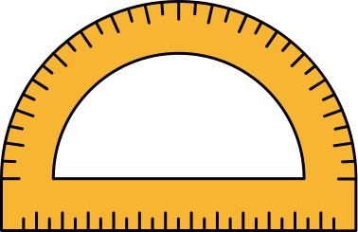
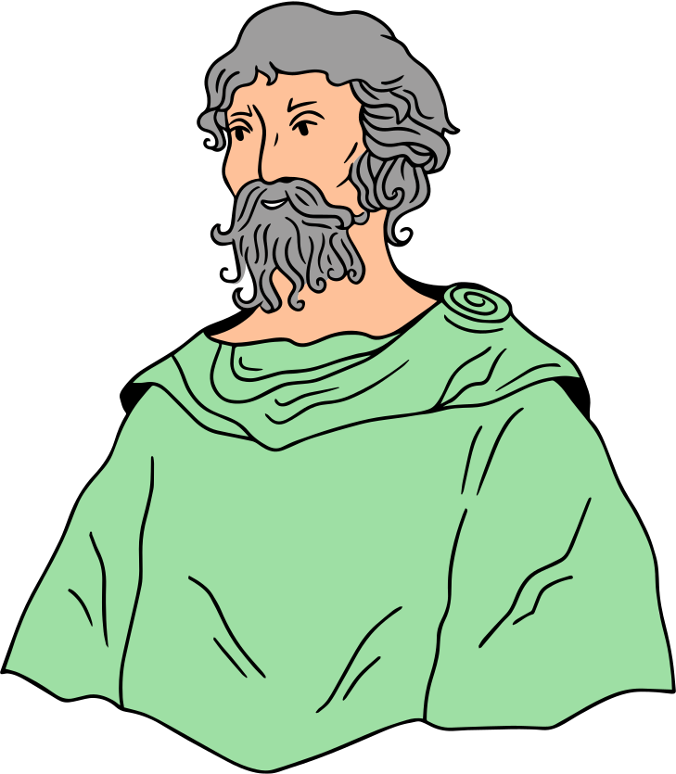
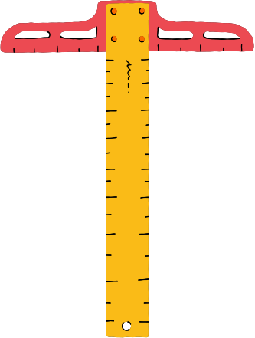
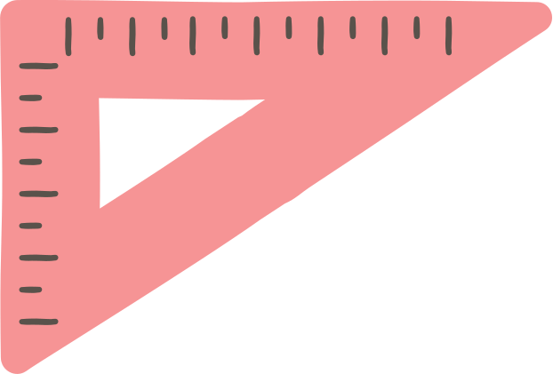
ПИТАГОР
Изготвил: Анелия Петрова 10б клас

Slide 2

ВЪВЕДЕНИЕ
Биография
1
  Училището на Питагор
  2
  Хармония на числата
  3
  4
  Питагор и смисъла на живота

Slide 3
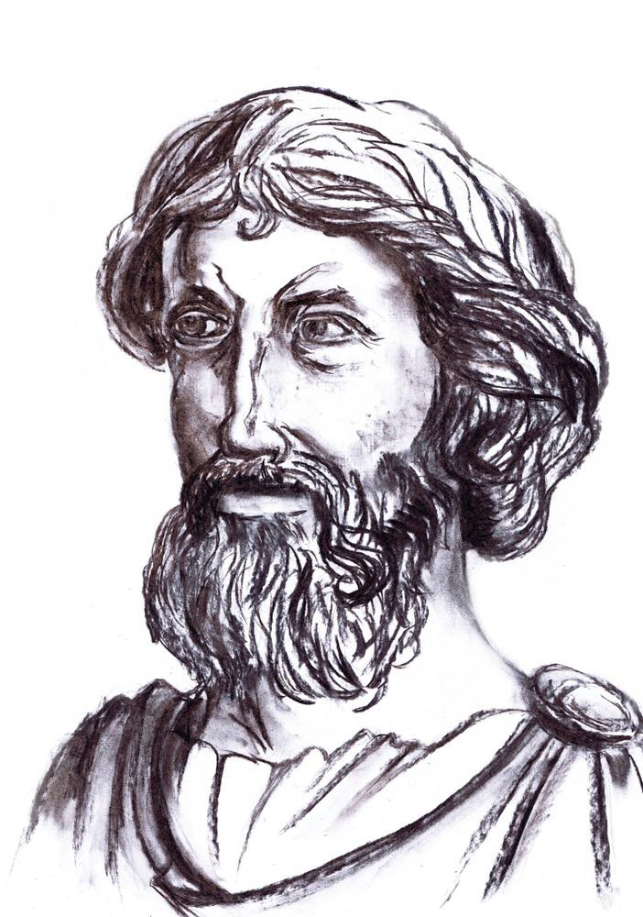
БИОГРАФИЯ
Биографията на Питагор трудно може да се отдели от легендите, които го представят като полубог и чудотворец. Херодот го е наричал „най-великия от елинските мъдреци“. Фактически най-ранните източници за Питагор са писани 200 години след смъртта му и се основават на работи на учениците му, които не винаги са безпристрастни.

Slide 4
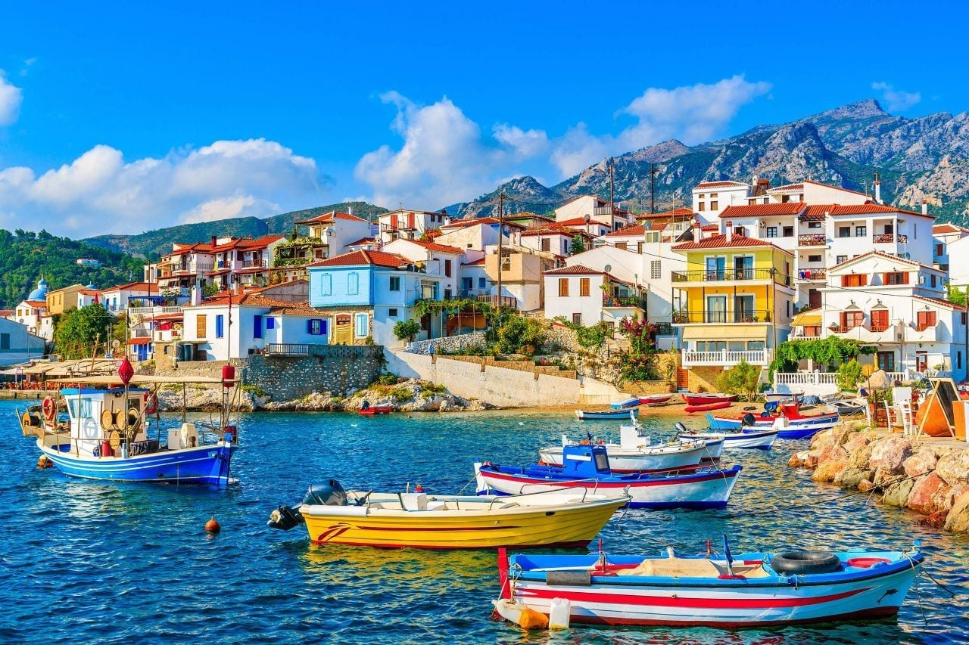
Питагор е йонийски математик и философ, най-често свързван с Питагоровата теорема.Родил се е през 580 г. пр.н.е. в Древна Гърция на остров Самос в Егейско море до бреговете на Мала Азия. Като юноша Питагор отива в град Милет и става ученик на Анаксимандър. Мъдрият учен посъветвал юношата да се отправи към Египет.
остров Самос

Slide 5
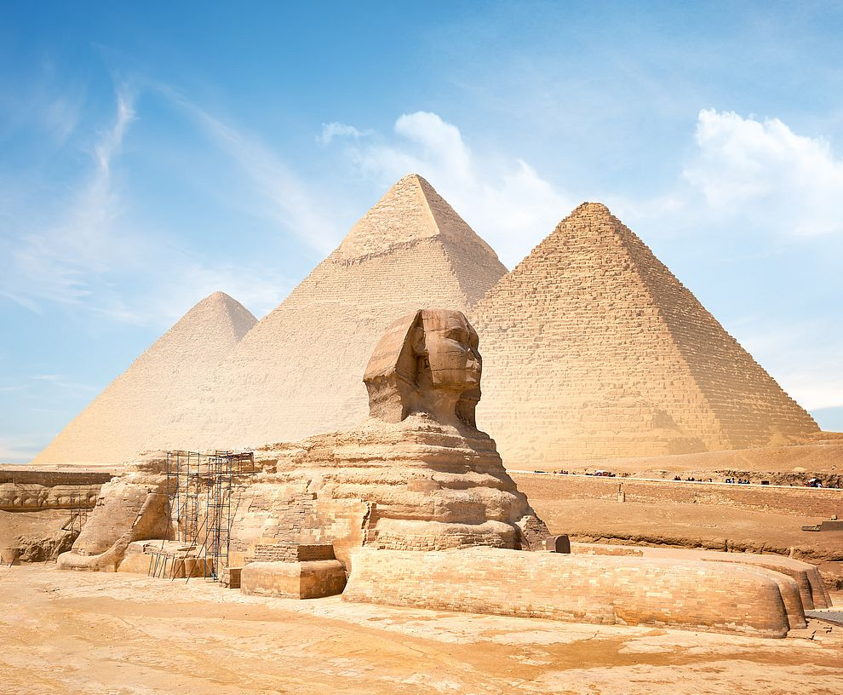

Като младеж Питагор се обучава при мемфиските жреци в Древен Египет. Знанията там били съсредоточени в храмовете, достъпът до които бил ограничен. На Питагор му трябвали повече от 20 години, за да изучи египетската култура и многовековните достижения на египетската наука. След това може би е трупал знания и във финикийските храмове в Тир и Бибъл.

Slide 6

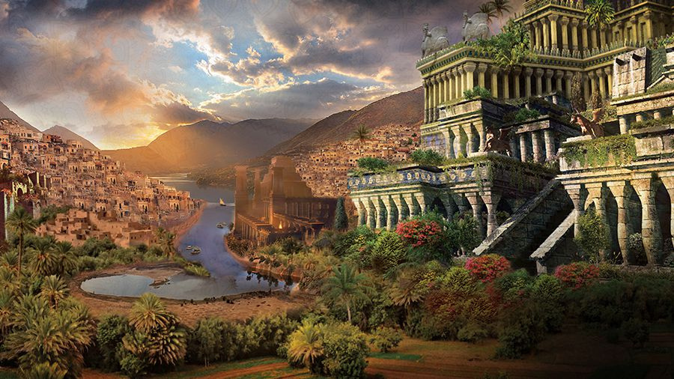
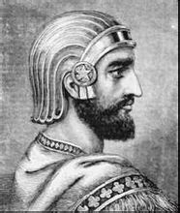
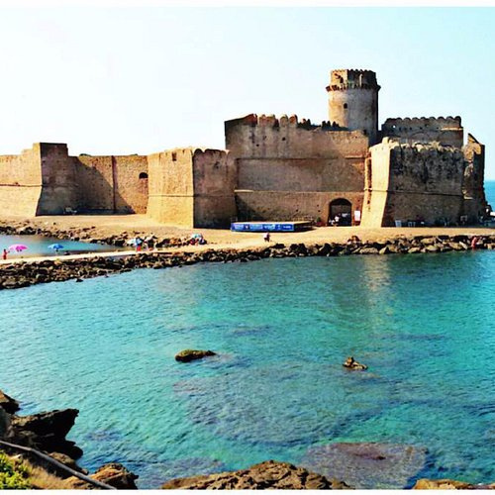
снимка на град Вавилон
В знак протест против тирана Поликрат, той се заселва в една от гръцките колонии в Южна Италия - в град Кротон.
По пътя към дома, Питагор е пленен от персийския владетел Камбиз и е откаран като пленник във Вавилон.
Питагор живее във Вавилон около дванадесет години и на четиридесетгодишна възраст се завръща за кратко в родината си на остров Самос.
снимка на Камбиз
снимка на град Кротон

Slide 7
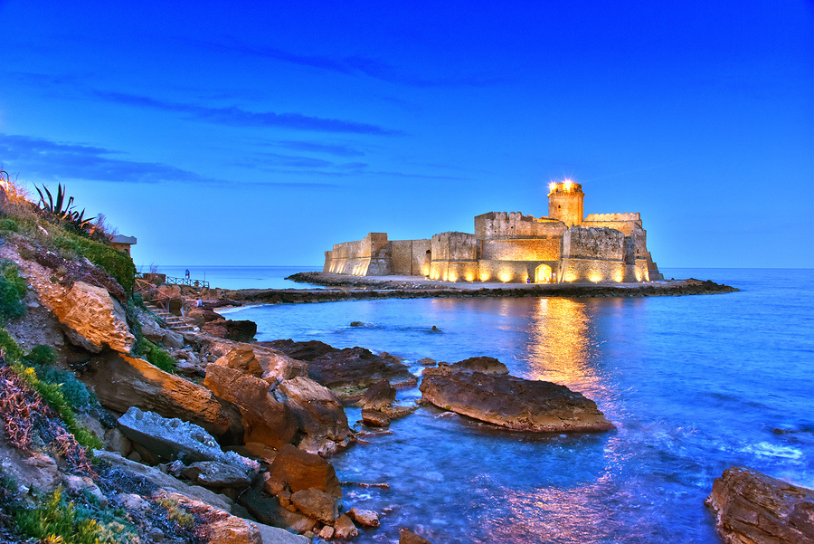
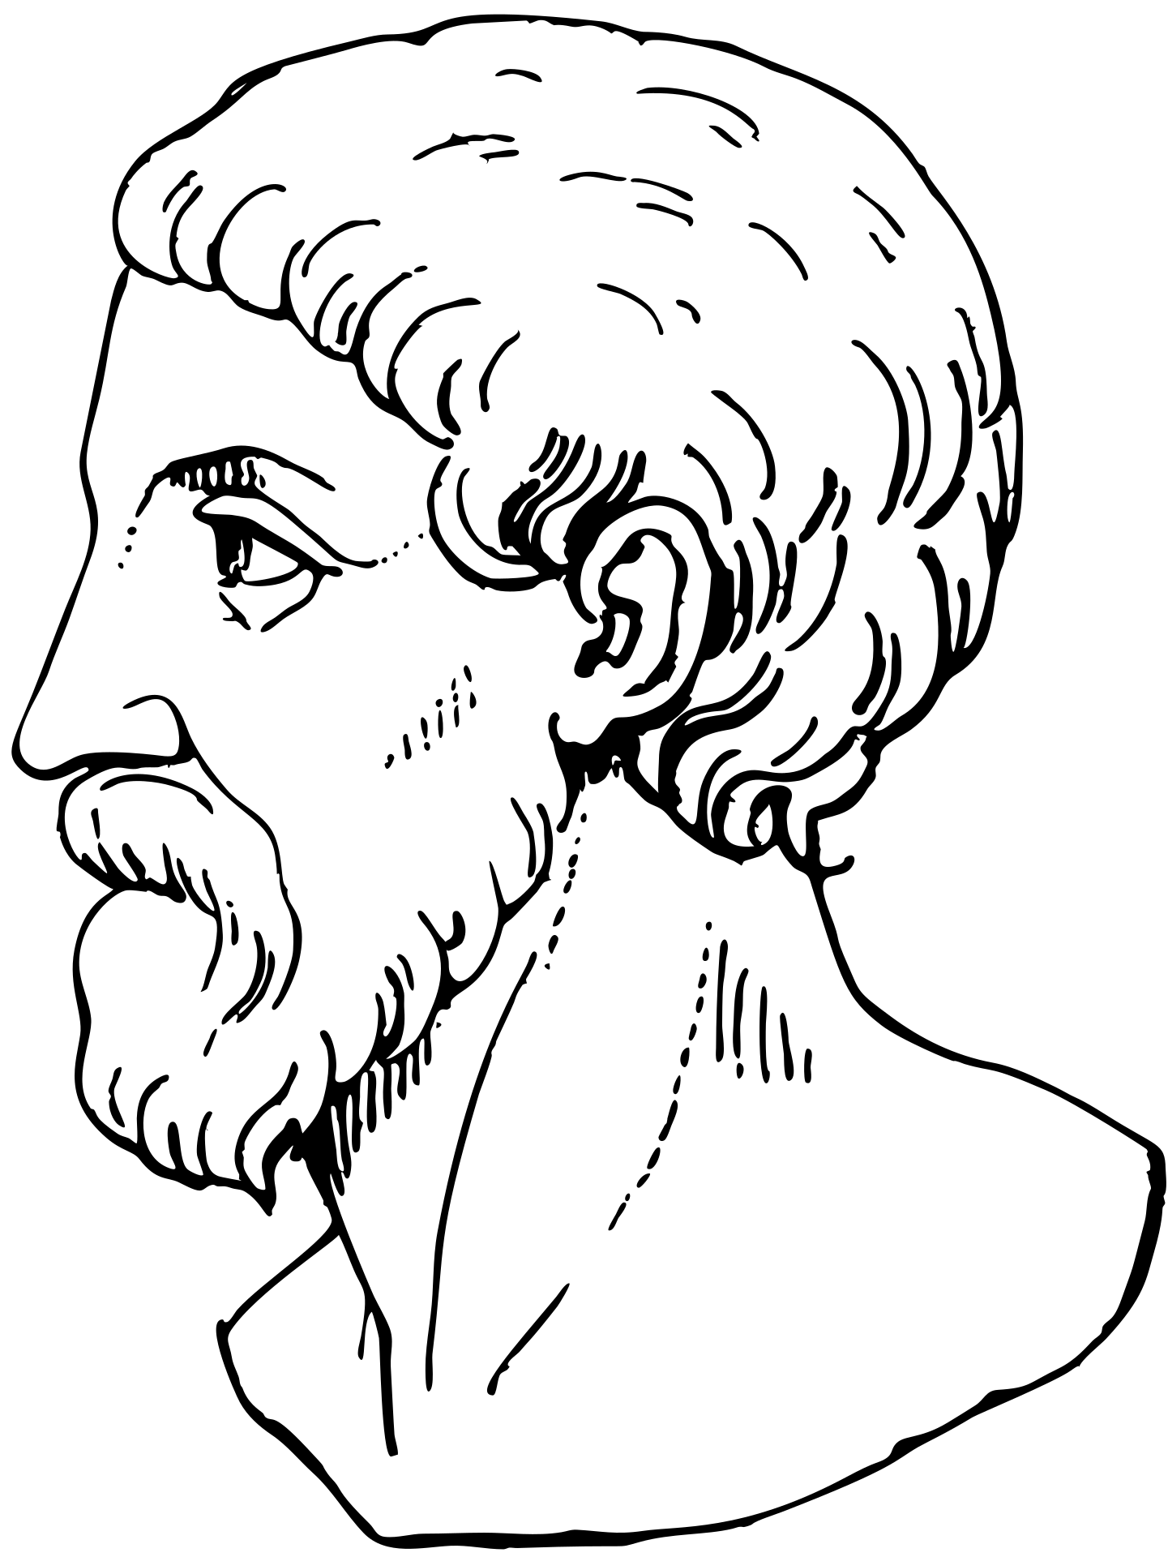
Кротон... Тук започва най-славния период от биографията на Питагор. Четиридесет години, апогея на творческите сили на човек – става и времето на разцвет на философията на Питагор.

Slide 8

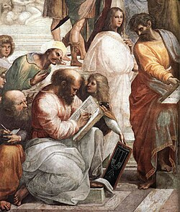

Там Питагор организира таен съюз на младежи, представители на аристокрацията. В този съюз приемали с големи церемонии след дълги изпитания. Питагорейците се занимават с математика, философия, естествени науки, астрономия.
На представителите на тази школа се дължи откриването на ирационалните числа, както и основни за геометрията факти.

Slide 9
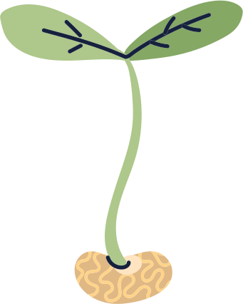
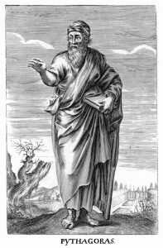
Според една история Питагор умира заради омразата си към боба. По време на среща с последователите си, местният автократ Килон — обиден от него в миналото — подпалва сградата. Учениците му проявяват изключителна лоялност и правят с телата си защитна бариера, като получават тежки изгаряния, а Питагор успява да избяга. Почти спасен, той стига до поле с боб, но отказва да мине през него и тогава главорезите на Килон го настигат, прерязват му гърлото и го оставят да умре.

Slide 10
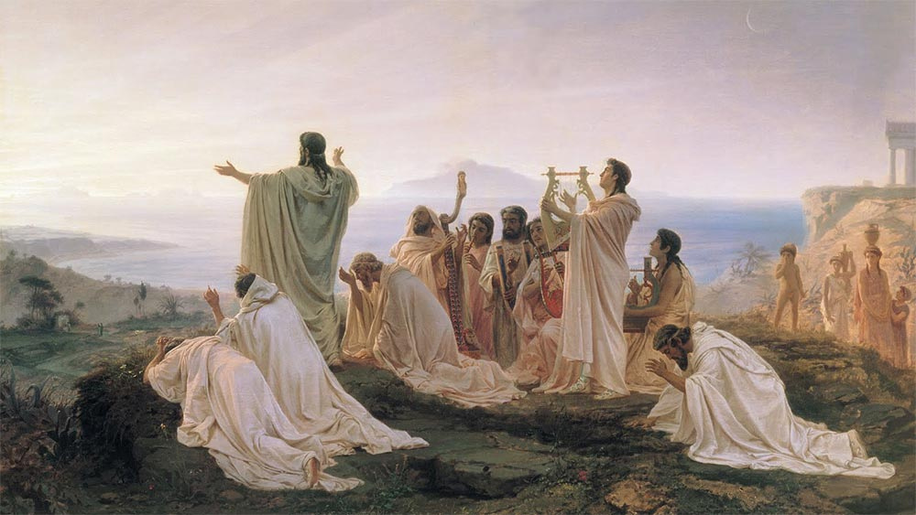
УЧИЛИЩЕТО НА ПИТАГОР
В Кротон Питагор основава религиозна общност, повлияна от знания, донесени от Египет. Приетите ученици започвали като „слушатели“, без право да говорят или да виждат учителя си в продължение на три години. След това само най-достойните продължавали към следващ етап, който включвал още пет години пълно мълчание. Едва след общо осем години учениците ставали пълноправни членове на школата.

Slide 11
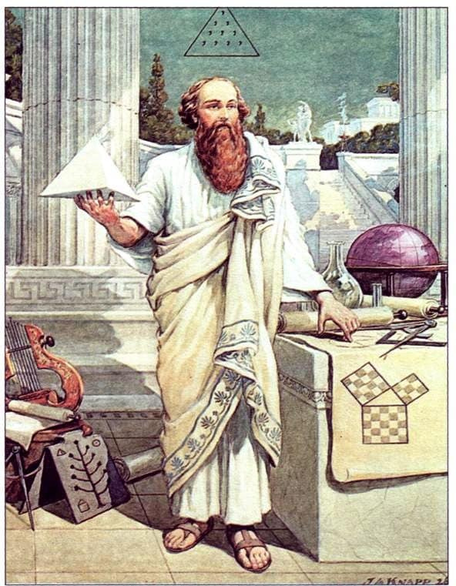
Животът в училището на Питагор преминава по строго организиран и дисциплиниран начин. Питагорейците живеят в общност без лична собственост и спазват строга вегетарианска диета. Дните им включват учене, физически упражнения, музика и философия, като основната цел е морално усъвършенстване и хармония. Мълчанието също играе важна роля като средство за самоконтрол и размисъл.
Вярванията на Питагор съчетават наука и мистика, включително идеята за прераждането на душата и стремежа към духовно пречистване.

Slide 12
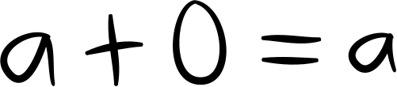
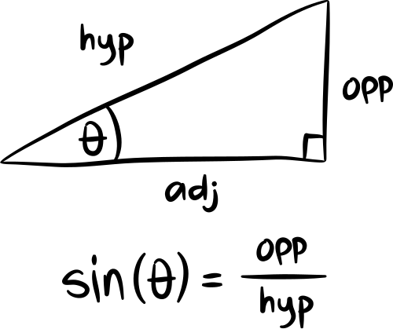
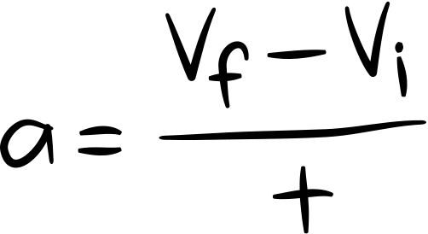
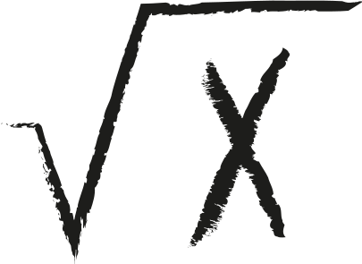
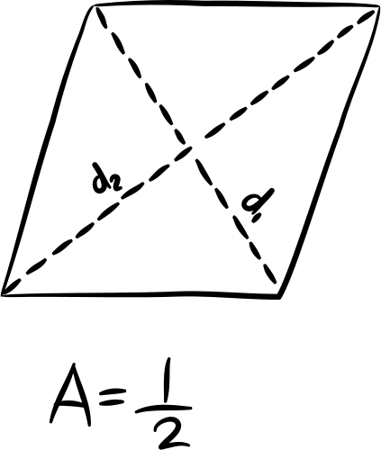
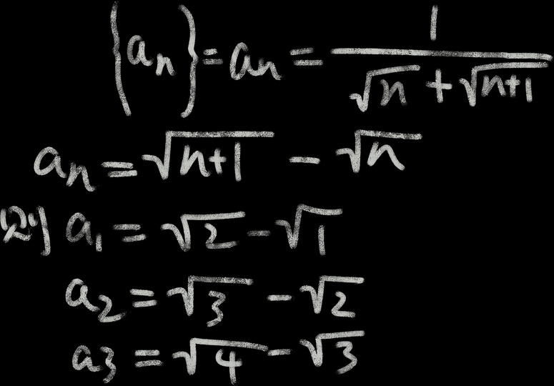
ХАРМОНИЯ НА ЧИСЛАТА
Една от централните идеи в учението на Питагор е, че смисълът на живота и обяснение за сътворението на Вселената може да се открие в изучаване на числата.
В математиката, Питагор открива истини (пропорции, принципи), на които гледа като на дадени от Бога. Главен девиз на питагорейците става идеята, че “Всичко е число”.

Slide 13
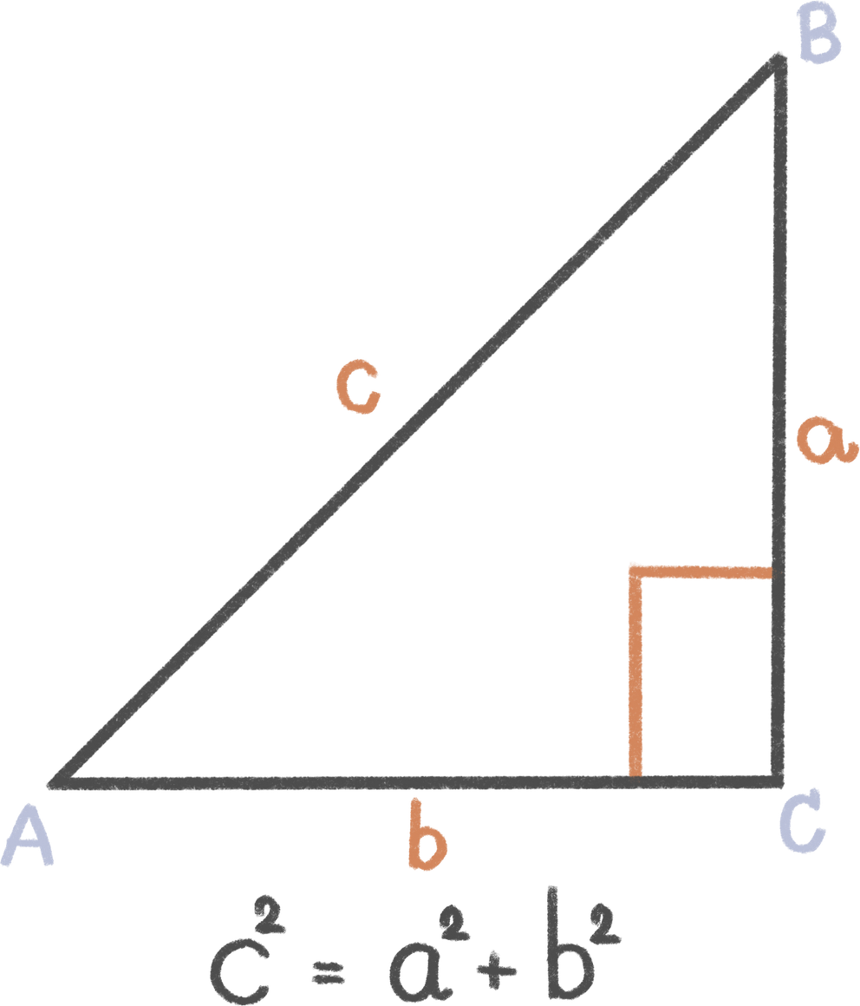
Например, Питагор открива, че квадратът на хипотенузата на всеки правоъгълен триъгълник е равен на сбора от квадратите на другите две страни. Това гениално откритие става известно като „Питагорова теорема“ и се приема от последователите му като божествено откровение.
Самият Питагор е толкова впечатлен от това откритие, че според преданието организира тържество в чест на Музите.

Slide 14
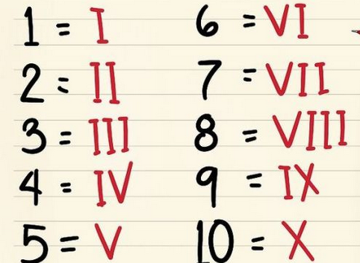
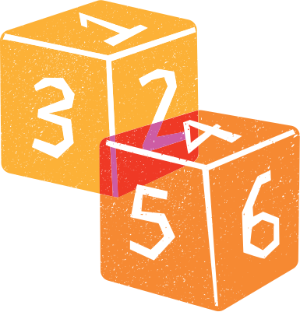
Питагорейците отдават специално значение на числата и им приписват символичен и философски смисъл.
1 (монада) е единство, 2 (диада) – противоположност, 3 (триада) – хармония, 4 (тетрада) – справедливост, 5 (пентада) – живот, 6 (хексада) – баланс, 7 (хептада) – свещено число, 8 (огдоада) – хармония, 9 (енеада) – завършеност, 10 (декада) – съвършенство.
Така Питагор поставя основите на нумерологична традиция.

Slide 15
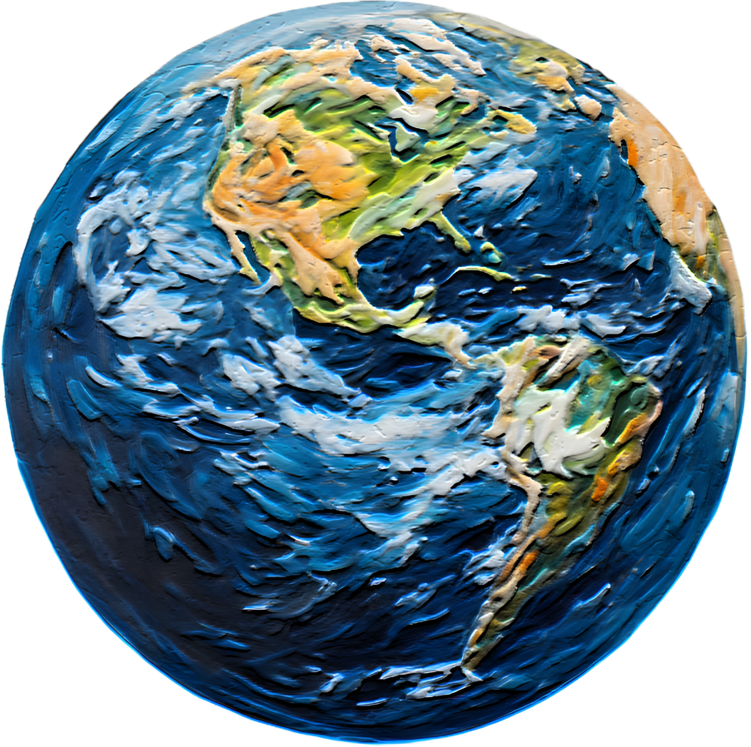


В резултат на наученото в Египет и на собствените си изследвания, Питагор заключава, че целият Космос се управлява от математически правила и пропорции.
Той смята, че числата и съотношенията стоят в основата на всичко съществуващо и че хармонията в света е математически обусловена.
Питагор открива това и в музиката, като установява, че приятните за слуха тонове и музикалните интервали се получават при точно определени числови съотношения.

Slide 16

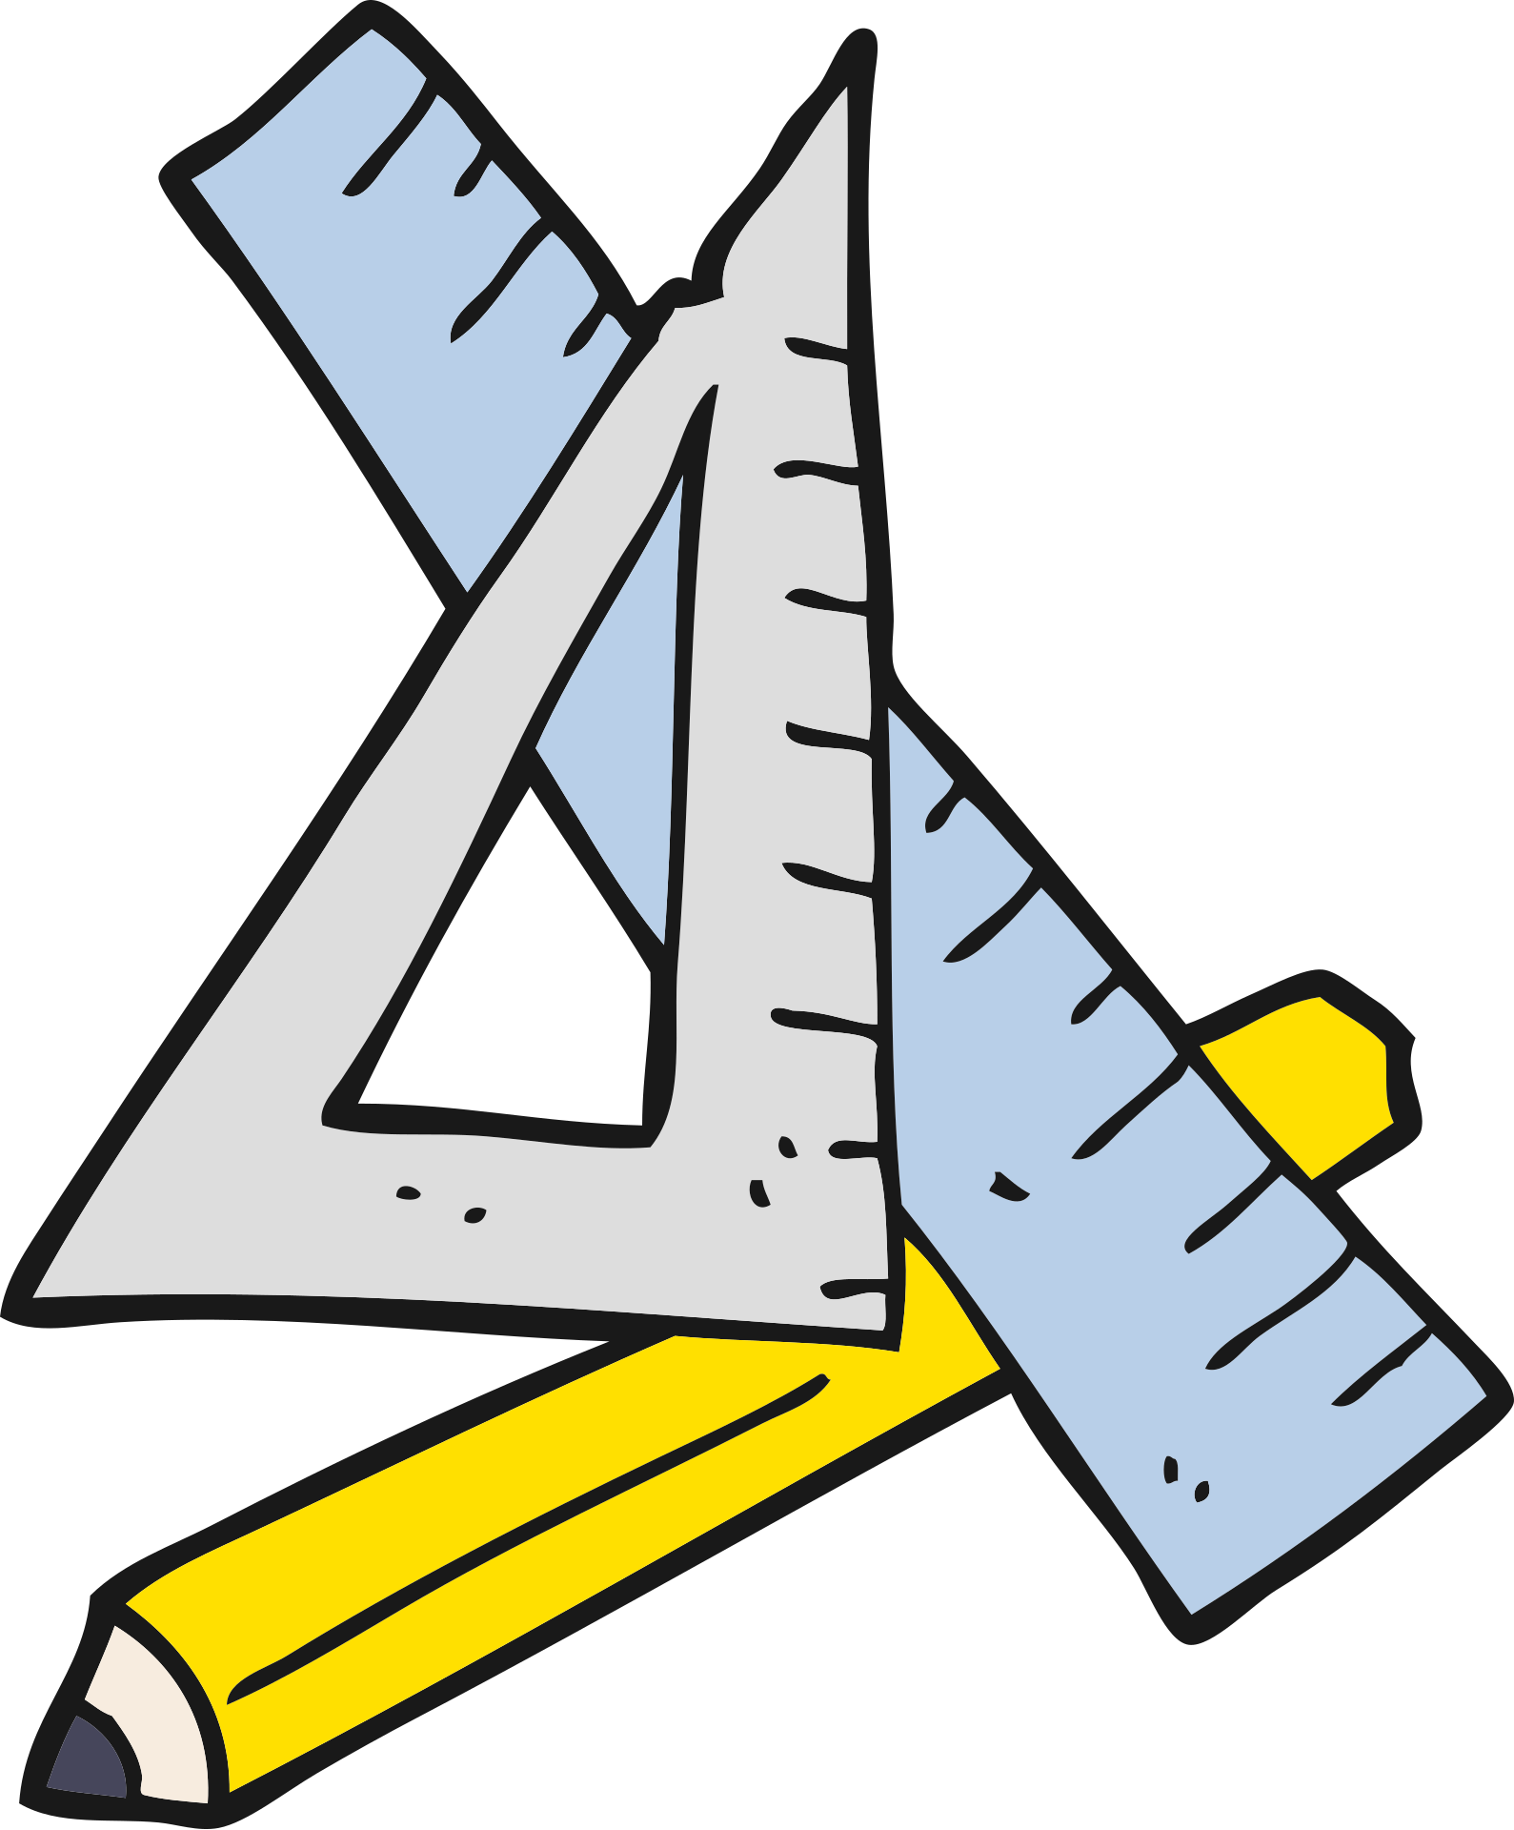
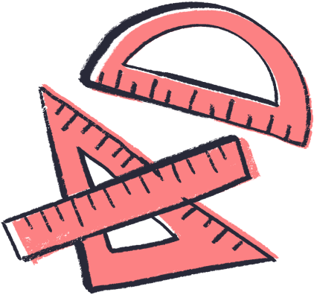
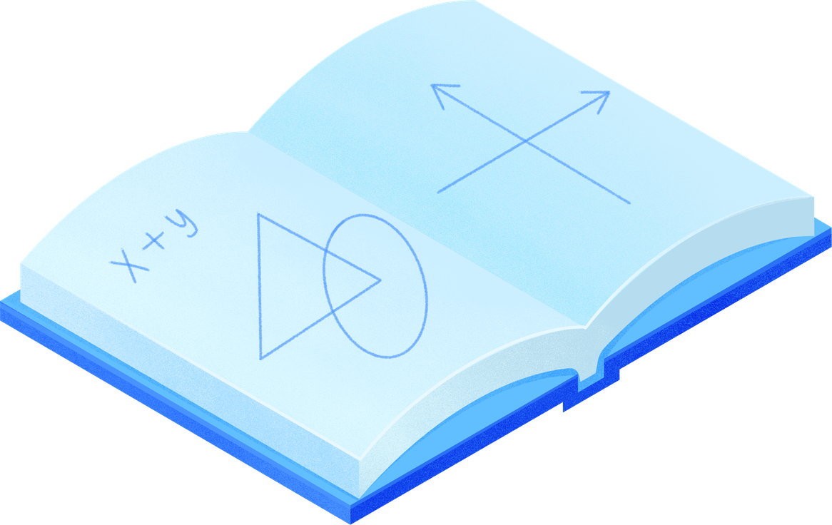
За Питагор:
  Аритметика = Число само по себе си
  Геометрия = Число в пространството
  Музика/Хармония = Число във времето
  Астрономия = Число в пространството и времето

Slide 17
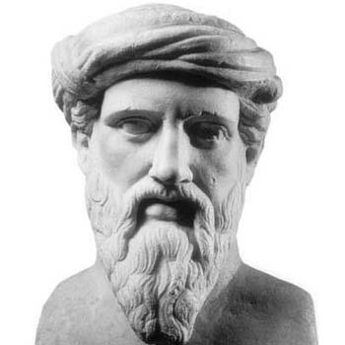
ПИТАГОР И СМИСЪЛЪТ НА ЖИВОТА
Според Питагор математиката разкрива реда и хармонията на света, които дават усещане за смисъл.
Той вярва, че душата е част от тази хармония и чрез осъзнаването ѝ човек се доближава до божественото – защото всичко е число. За него числата не са само средство за измерване, а ключ към разбирането на Вселената и човешкото съществуване.

Slide 18


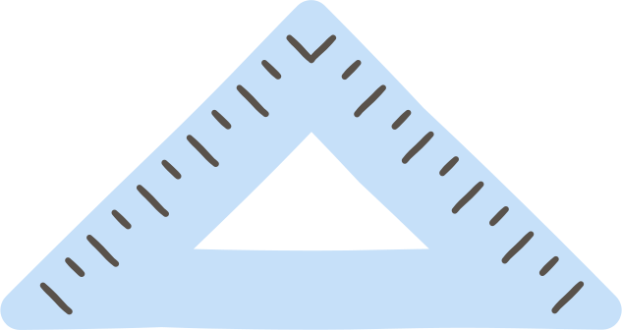
Благодаря за вниманието!

